Slide 1
職涯探索暨學期實習說明會
淡江大學
建國工程 人力資源處
日期：2023/3/28

Slide 2
說明大綱
公司背景與專業服務
新技術專利與公益活動
實習規範與權益說明
問題Q&A
1.
2.
3.
4.

Slide 3
說明大綱
公司背景與專業服務
新技術專利與公益活動
實習規範與權益說明
問題Q&A
1.
2.
3.
4.

Slide 4
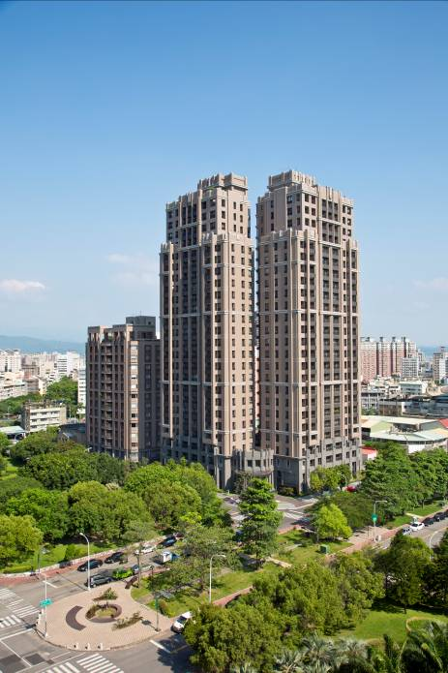
建國工程大事記
1931 年 建國工程前身「合發商行」工事部創立
1960 年 取得甲級營造廠資格，正式更名「為建國工程股份有限公司」
1962 年 承造石門水庫水利工程
1974 年 參與十大建設北迴鐵路隧道工程
1999 年 正式掛牌上櫃
2001 年 子公司 迅龍國際機電工程股份有限公司 成立
2003 年 上櫃轉上市
2009 年 承建台北市首件自辦都更工程尚華仁愛大樓
2010 年 承建衛武營藝術文化中心主體結構新建工程
2011 年 承建衛武營藝術文化中心裝修工程
2012 年 TOSHMS：2007國際認證通過
2015 年 榮獲台北市政府「企業志工選拔賽」優等獎
2018 年 榮獲行政院勞動部公共工程金安獎佳作
2019 年 榮獲行政院公共工程委員會金質獎特優 / 桃國市公共工程金品獎優等
2020 年 子公司「金谷創業投資股份有限公司」成立
2021 年 承建土城頂福安居社宅、高雄左營公宅、南港區悠境集合住宅及南港國際連續壁案
2022 年 承攬木柵博嘉安居社宅、國泰北大連續壁案、國泰磐耘等案

Slide 5
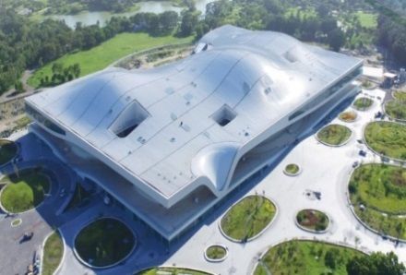
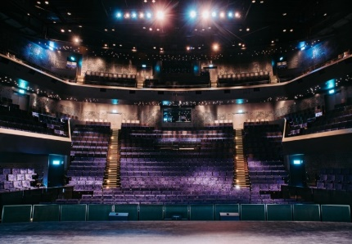
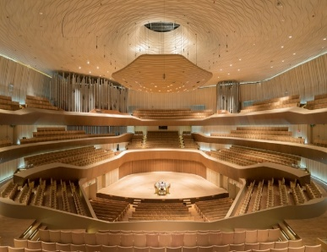
我們的服務範疇
公共工程
-包含醫院建築、大型藝文中心、捷運聯合開發大樓、鐵路車站主體、校舍及政
府相關單位之辦公大樓等建築工程建造⋯等。
-2010年承攬國際建築師所設計，南台灣地標的高雄衛武營藝術文化中心。
-2016年起，陸續承攬中路二號(桃園)、瑞光公宅(台北)、土城青年宅(新北)、福星公
宅(台北)、頂福社宅(新北)、博嘉安居(台北)、左營社宅(高雄)等大型公宅案。
商業大樓/廠辦工程
-朝向綠能科技廠房、廠辦大樓、雲端科技機房、物流倉儲廠房等案的建造承攬。
精緻住宅
-專注經營精緻住宅建築工程市場，近年來，承攬多案知名建設公司推出的高單價
精緻住宅。
都市更新工程
-國內首件住戶自辦重建都市更新案尚華仁愛大樓，成功跨足都市更新重建業務。

Slide 6
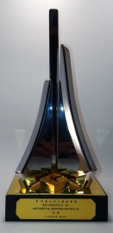

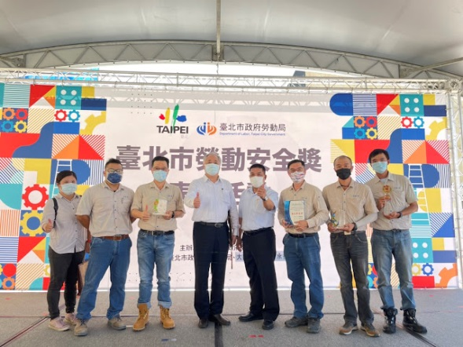
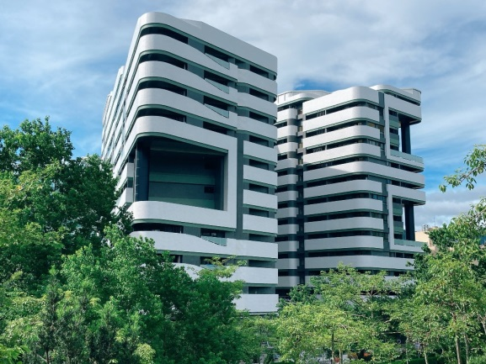
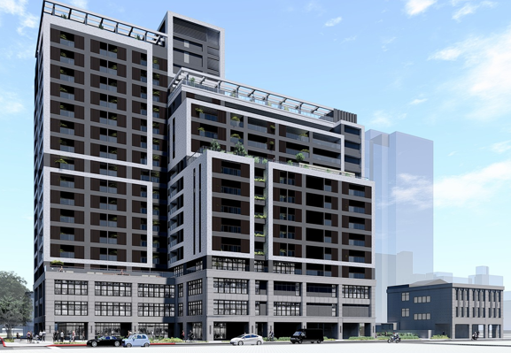
2020~22年得獎紀錄
行政院公共工程委員會金質獎優等/臺北市政府公共工程卓越獎
勞動部公共工程金安獎佳作/民間工程金安獎佳作
勞動部全國五星獎/全國優良單位獎
臺北市勞動安全獎績優職安卡辦理單位
勞動安全獎推行優良單位獎
新北市工安獎特優
榮獲全國推行職業安全衛生優良單位
榮獲台北市優良單位、優良人員、工安創意

Slide 7
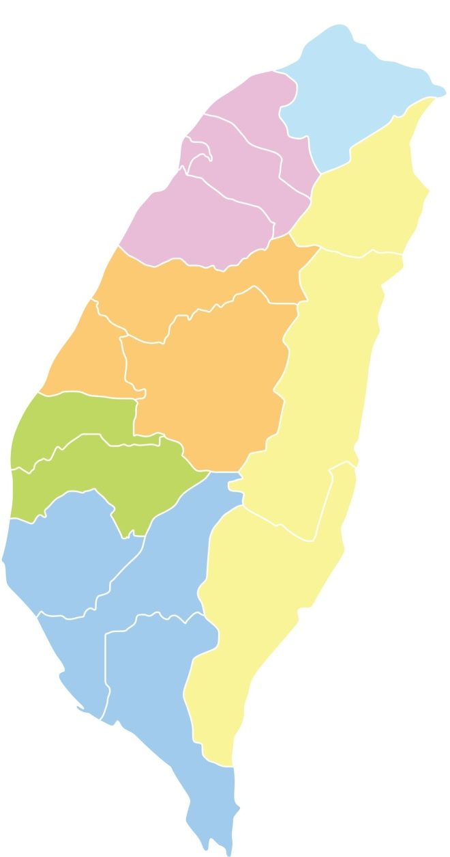
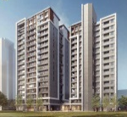
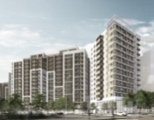
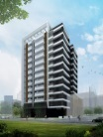
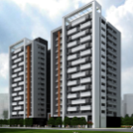
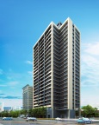
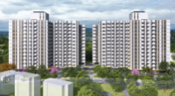
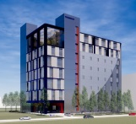
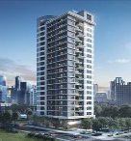
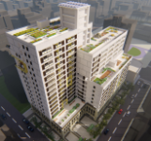

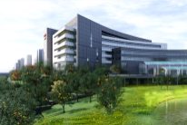
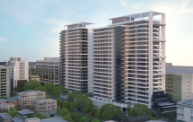
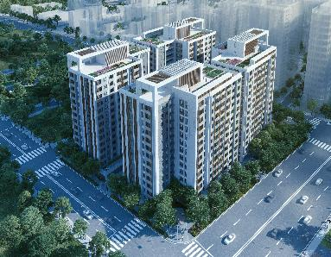
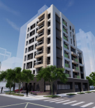
  工程事業_在建工程
精緻住宅
科技廠房
商業大樓
公共工程
國泰悠境
頂福安居
平鎮1號
楊梅1號
台北
桃園
國泰豐年
博嘉安居
苗栗
承鼎竹南
心仝聚
福星公宅
國泰磐耘
台積南科
台南
國泰北大
(連續壁工程)
金華社宅
高雄
左營社宅
南港國際
(連續壁工程)
力行社宅

Slide 8

說明大綱
公司背景與專業服務
新技術專利與公益活動
實習規範與權益說明
問題Q&A
1.
2.
3.
4.

Slide 9

我們的願景宣言
新世代營建策略(營建4.0階段)
以科技化、電子化、自動化與差異化來提升營建核心競爭力
進行專利申請，自2016年起已申請通過及公告專利23件
建國工程是一個默默耕耘，穩健成長
以實踐企業社會責任為首要任務的上市公司

Slide 10
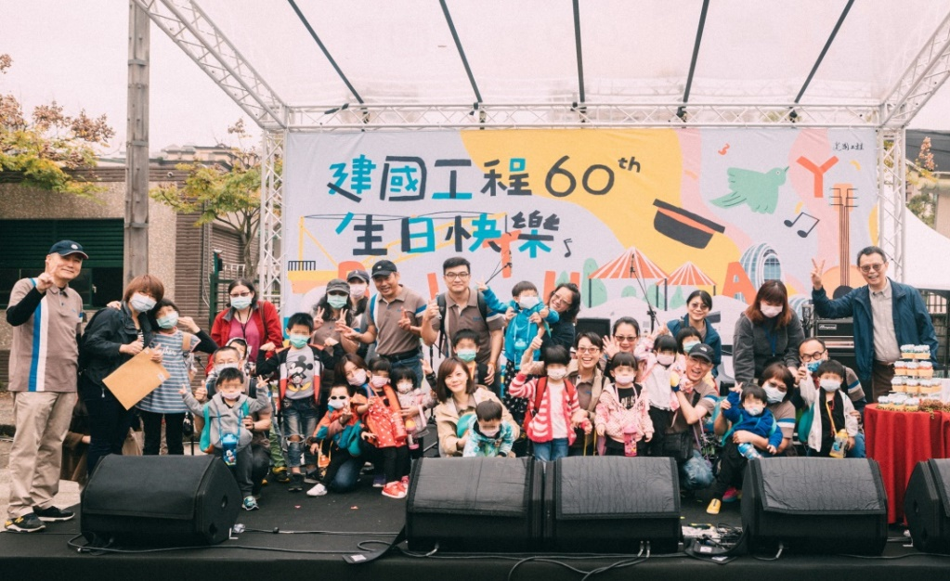
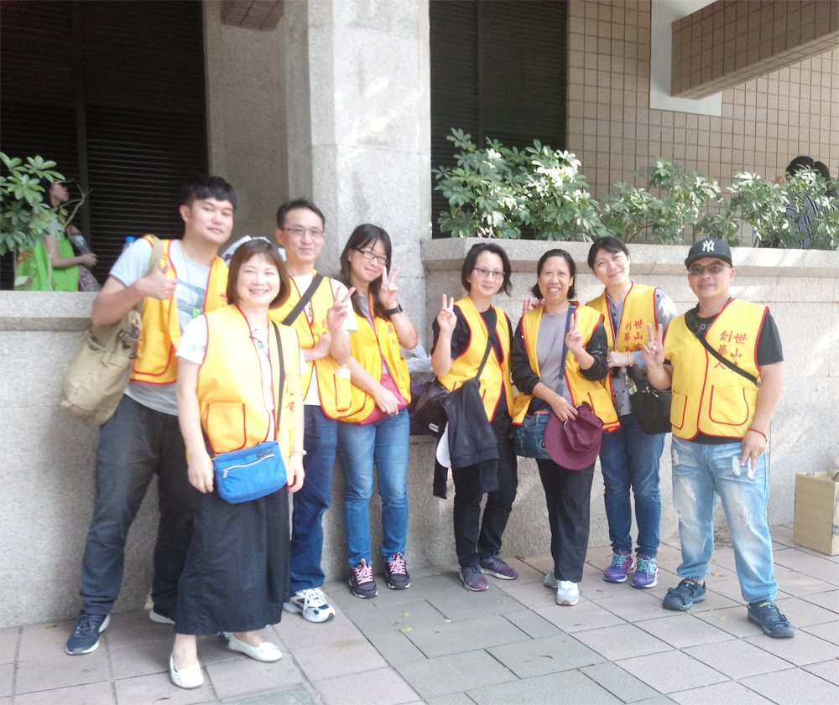
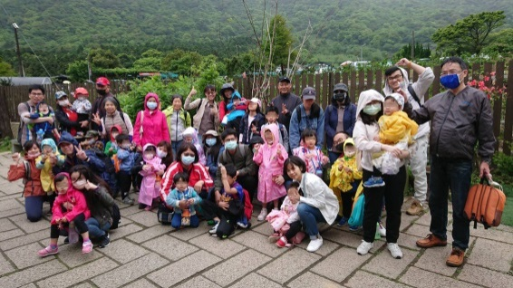
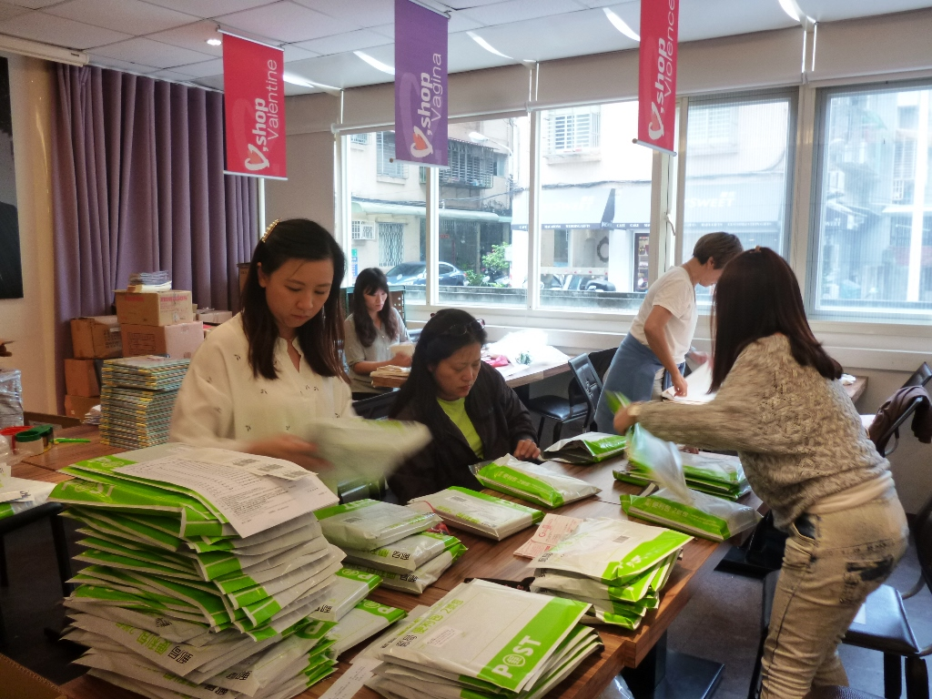
公益夥伴
企業社會責任
忠義育幼院－照護 0-18歲的孩子
*公司每年為孩子規劃兩季的出遊活動，由員工擔任陪伴志工。
*提供營繕專業，協助房舍修繕工作。
創世基金會（含華山基金會、人安基金會）
－關懷植物人/獨居長輩/街友
*董事長每年帶領北高員工協助「歲末街友尾牙活動」，
擔任現場服務志工。
*參加「老人郊遊活動」員工擔任現場服務志工。
勵馨基金會－協助受暴婦女
*員工擔任行政志工，協助例行的行政庶務等工作。

Slide 11



企業社會責任
台北市政府所舉辦的「104年度企業志工選拔賽」榮獲 優等獎！
自2011年起，共完成─
101 個公益專案． 9,346志工時數
1,417 參與人次．47,548 受益人次

Slide 12
說明大綱
公司背景與專業服務
新技術專利與公益活動
實習規範與權益說明
問題Q&A
1.
2.
3.
4.

Slide 13
考勤與休假規範(實習階段)
(一)上班時間
單位別 | 工作時間 | 休息時間 | 休假時間
總公司 | 8:30-12:30 (8:30~9:00) 13:30-17:30 (17:30~18:00) * 上/下班彈性工時 | 12:30~13:30 | 週休二日 國定紀念日及其他由中央主管機關規定應放假之日
施工所 | 8:00-12:00 13:30-17:30 | 12:00~13:30
(二)上下班刷卡/補卡作業
1.刷卡：每日上下班時，應親自至指定地點，使用人臉辨識/指紋機進行打卡作業。
2.補卡：忘刷卡或因公務需要未刷卡者，應於「3個工作日」內，至線上人資系統
進行簽卡申請。

Slide 14
實習期薪資結構
1.實習期間：學期實習(較佳)、暑期實習，並配合學校學期時間調整
2.薪資：實習期間一律給薪，採「月薪」核定，並比照勞基法之最低
基本工資。
3.加班：如有延長工作時間之工資，公司皆依法計算及核發補休
或加班費。
4.工資於每月5日發放前月之工資(遇假日則提前發放)；並於人資系統
提供薪資各項目明細（即薪資條）供員工查詢。

Slide 15
福利制度(正式員工)
(一)休假方式
比照勞基法規範之給假制度：員工因婚、喪、疾病或其他正當理由得請假。
(二)員工保險
為提供更完整的福利保障， 公司除了為每位同仁加保勞工保險及全民健保外，
還另外加保團體保險，內容包含：壽險、意外險、職災、意外醫療險。
(三)其他項目說明
類別 | 項目
薪酬制度 | 依個人表現及公司營運績效，給予年終獎金及績效獎金 春節、端午、中秋等重要年節發放禮金
知性生活 | 設置員工圖書館，有依受歡迎程度定期更新替換的藏書約850本，並開放員工認領折舊館藏 定期舉辦豐富的藝文饗宴、專業達人及各領域知名人士分享講座 藝文活動、費用補助
身心平衡 | 二年一次健康檢查 每季慶生同樂會 年度家庭日及獎品豐富的年終尾牙大會

Slide 16
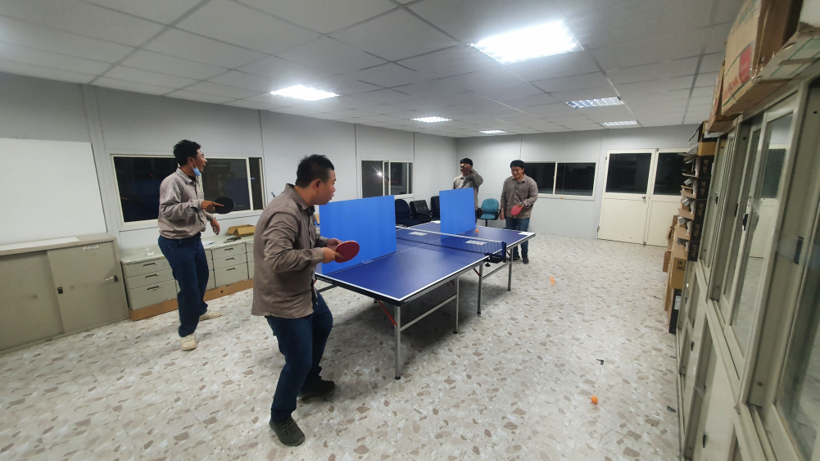
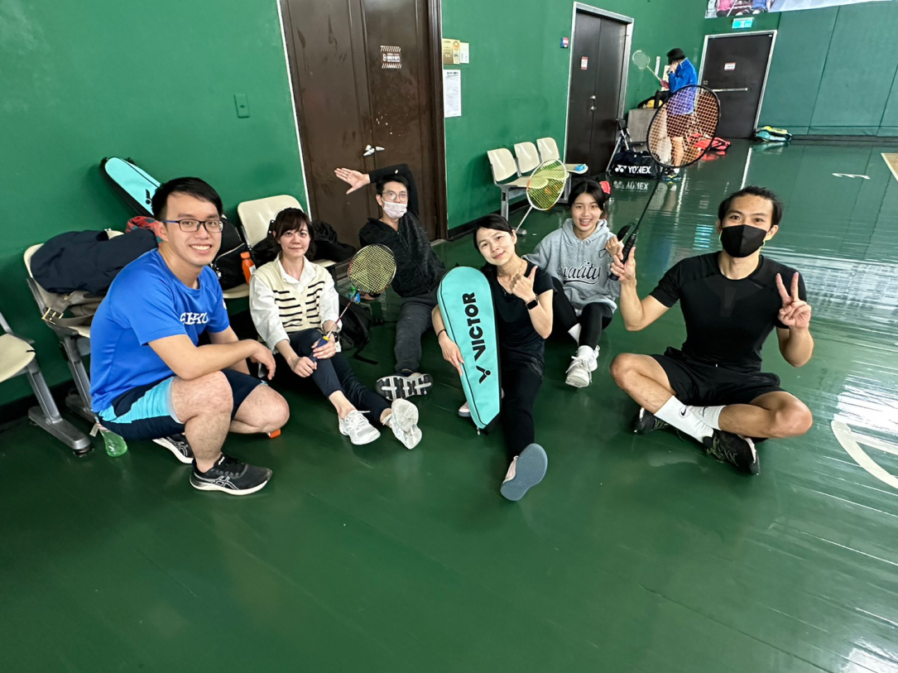
福利制度(正式員工)
(四)社團
可與志同道合的同仁創辦或參加社團，公司福委會亦提供補助費用

Slide 17

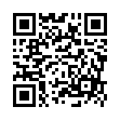


實習職缺
職位
職務內容
現場工程師
  品管文件及文書資料整理
  協助現場監造及品質查驗
【實習地點】(實際依各案需求人力分配)
雙北地區：
台北市北投區、台北市中山區、台北市南港區、新北市土城區
意者請掃QR-code填寫表單
欲知更多職缺訊息，可上104人力銀行查詢

Slide 18
說明大綱
公司背景與專業服務
新技術專利與公益活動
實習規範與權益說明
問題Q&A
1.
2.
3.
4.

Slide 19
  建國工程線上履歷 QR-code

Slide 20
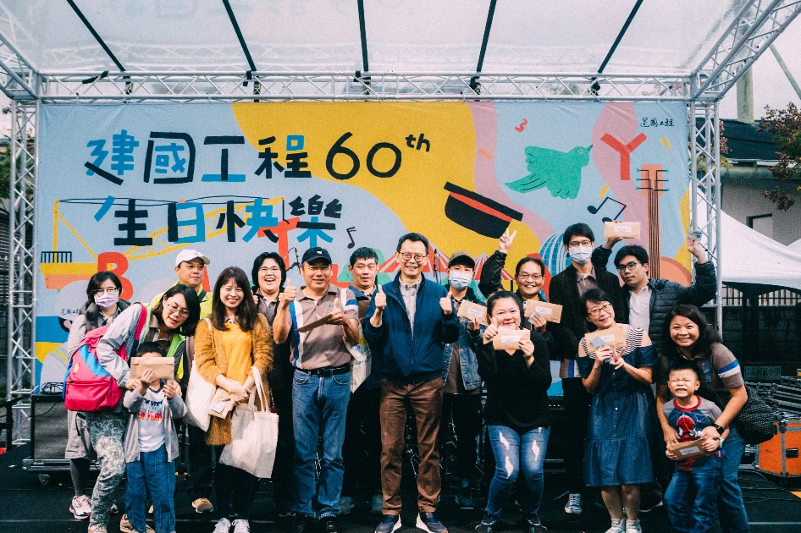
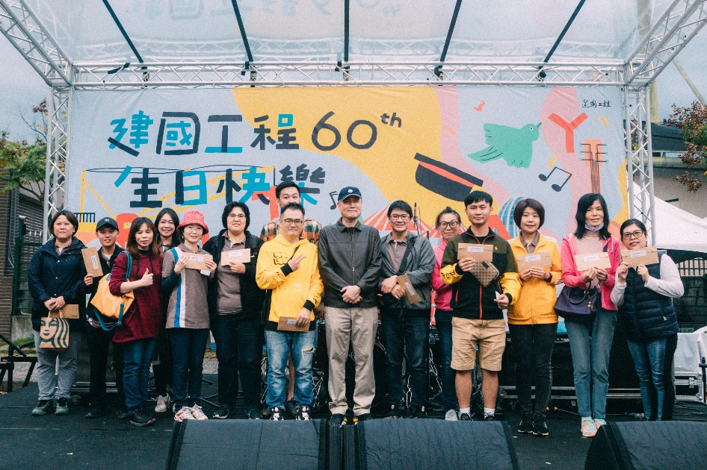
歡迎加入建國大家庭

Slide 21
三、薪資結構及年資說明
(一)薪資與加班費發放
1.薪資：依學/經歷核定
2.到任3個月，將進行「試用期評核作業」，由部門主管觀察個人工作表現與態
度進行評核，如通過試用期且表現優異者，得有調薪機會。
3.員工延長工作時間之工資，公司皆依法計算及核發補休或加班費(員工可自行
選擇)。
4.員工工資每月發放一次，於每月5日發放前月之工資(遇假日則提前發放)；並
於人資系統提供工資各項目明細（即薪資條）供員工查詢。
(二)工作年資
到任後，即承認個人工作年資；如畢業後，直接轉為建國工程正式員工，則年資接續承認

